Slide 2
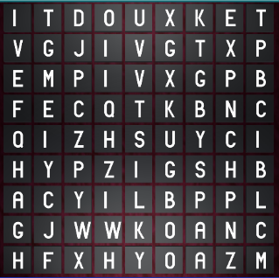

Slide 3
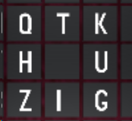

Slide 4
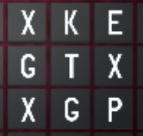

Slide 5
AE
IOU
AE
IOU
A
E
?
I
U
O
AE
IOU
AE
IOU

Slide 7
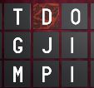


Slide 8
E
A
?
I
O
U

Slide 12
?

Slide 13
?++

Slide 14
?

Slide 17
180°

Slide 18


